Slide 1
Comment organiser un stage d’analyses de données de baguage pour satisfaire la majorité ?
Pierre-Yves HENRY – CRBPO
Résultats du sondage réalisé en septembre 2015

Slide 2
Le sondage
Ce sondage comportait 11 questions
Le but est d’affiner les conditions d’organisation des stages pour maximiser la participation des personnes intéressées
Ce sondage était restreint aux stages d’analyse de données niv 1 (gestion de données avec Excel) et niv 2 (analyses statistiques classiques avec R), et aux personnes souhaitant suivre un stage
Sachant que 150 personnes ont déjà suivi ce stage, les conditions identifiées sont pertinentes pour la 50aine de personnes restantes (qui, a priori, ont donc des conditions géographiques ou de disponibilités plus contraignantes)

Slide 3
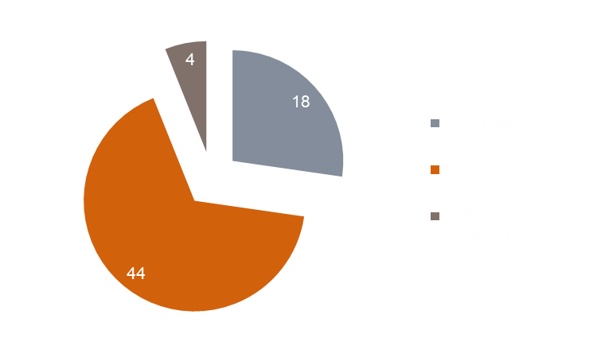
Réponses au sondage
66 réponses
dont 2 personnes qui ne souhaitent pas participer à un stage à l’avenir (leurs réponses ne sont donc pas considérées par la suite)

Slide 4
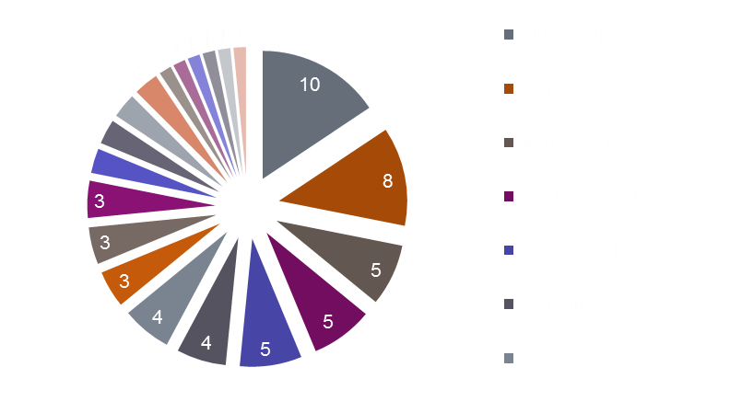
Où sont les personnes intéressées ?
Très dispersées sur toute la France
Avec toutefois des groupes en Rhône-Alpes (10) et en Aquitaine (8) – ce qui donne une bonne base, mais reste inférieur au seuil idéal de 20 participants / stage

Slide 5
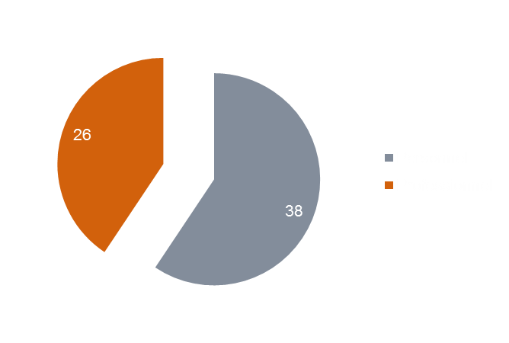
A quel titre suivre un stage ?
Deux publics (et donc deux types de contraintes) presque également représentés

Slide 6
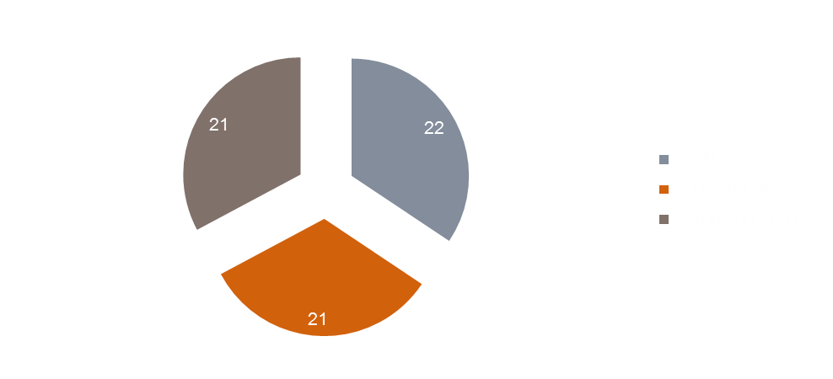
A quels frais ?
Pour 1/3 (= 1 stage), les frais d’hébergement et restauration devraient être < à 100 euros
1/3 (= 1 stage) n’ont pas de contrainte de budget
Pas de différence flagrante entre pro. et perso.

Slide 7
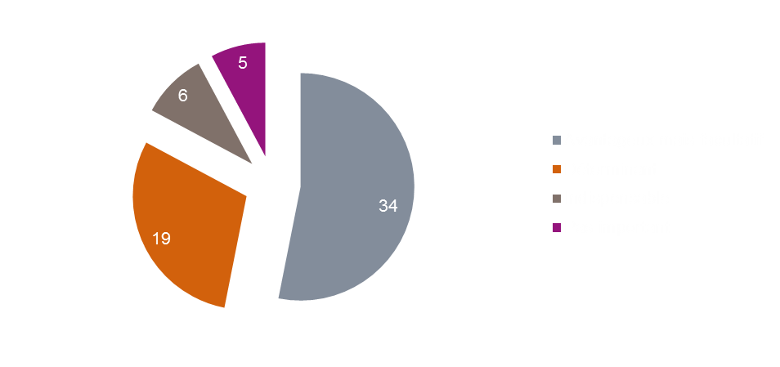
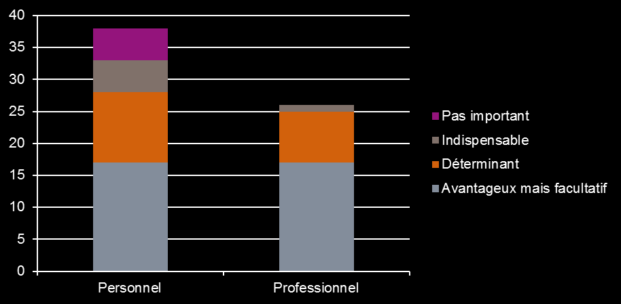
Importance de la proximité géographique ?
Souhaitée par la majorité (pro. et perso.)
Importante pour 25 personnes (34%)
50% sont prêts à se déplacer pour participer à un stage – soit le public pour 2 stages

Slide 8
Et si le stage se faisait au CRBPO (IdF) ?
Contraignant pour la majorité (72%)
Cela exclue 19 personnes (dont 14 perso.)
Il y aurait donc l’opportunité d’un stage « central », au CRBPO – mais un seul, les autres devant être en région

Slide 9
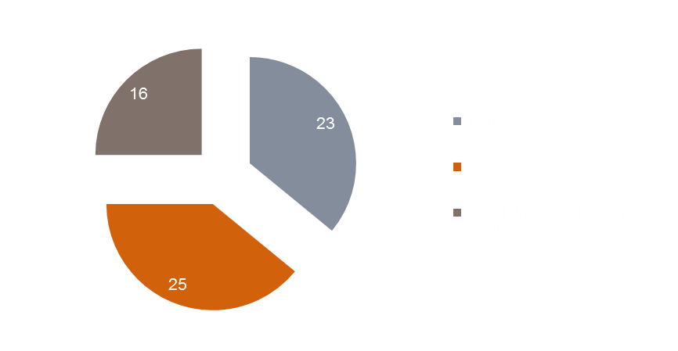
Urgence de suivre un stage ?
23 personnes (= 1 stage) en ont besoin dans l’année
Les 2/3 restants peuvent attendre qu’un stage de proximité se monte

Slide 10
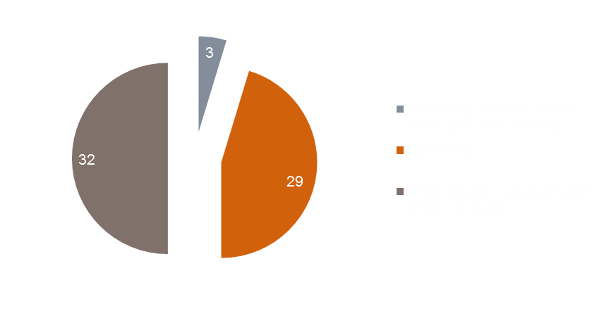
Stats avec R: motivant ou décourageant ?
Très bonne nouvelle: le fait que le niveau 2 se fasse sur R n’est pas une contrainte pour la grande majorité (95%)
Sans différence entre pro. et perso.

Slide 11
Quand dans la semaine ?
50% des personnes venant à titre personnel souhaitent que ce soit à cheval sur un week-end
Mais la majorité peut venir si c’est en semaine (ce qui est préféré par 50% des professionnels)

Slide 12
Conclusions
Prévoir 1 stage au CRBPO pour ceux souhaitant le suivre rapidement, et ayant peu de contraintes
Pour les autres stages: les maintenir en région, en gardant des frais < à 200 euros et à cheval sur un week-end
Aquitaine et Rhône-Alpes sont les régions avec le plus de demandeurs

